Slide 1

Energie! Ressourcen bewusst nutzen
Verbraucherchecker: Workshops für junge Menschen
Notes:
Sprechtext (Vorschlag):
„Willkommen im Workshop: Energie! Ressourcen bewusst nutzen.“

Slide 2
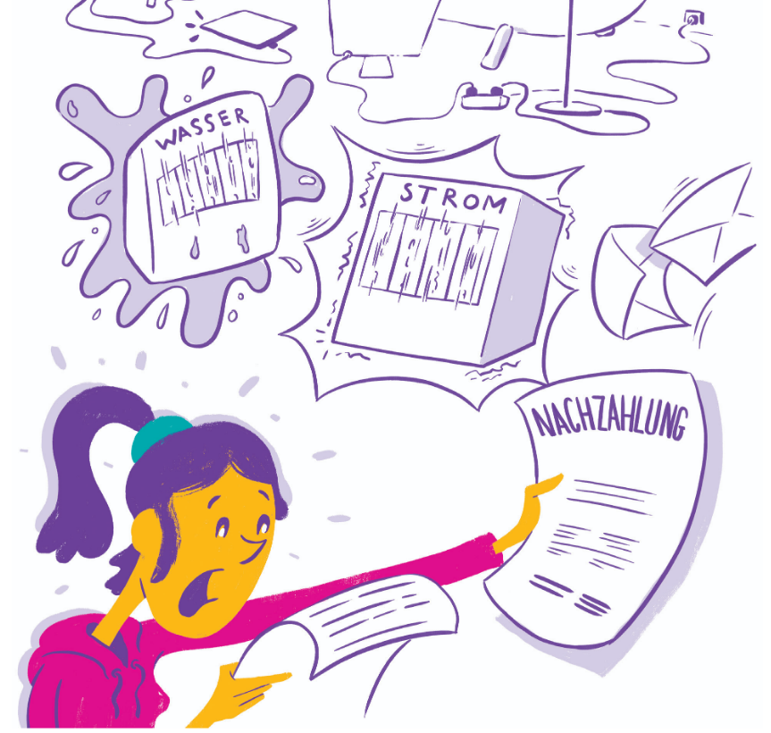
Betrachtet den Comic
Was sind eure Gedanken dazu?
Erkennt ihr euch selbst darin wieder?
Notes:
Sprechtext (Vorschlag):
„Bitte schaut auf den Comic. Was sind eure Gedanken dazu? Erkennt ihr euch selbst darin wieder?“
Die Trainer:innen bedanken sich für die Rückmeldung der jungen Menschen und erklären kurz das dem Comic zugrundeliegende Szenario:
Anna wohnt seit einem Jahr in ihrer ersten eigenen Wohnung. Gerade flattern die ersten Abrechnungen für Strom, Wasser und Heizung in ihren Briefkasten. Sie muss einiges nachzahlen und fragt sich nun, wie sie zukünftig Energie sparen kann.

Slide 3
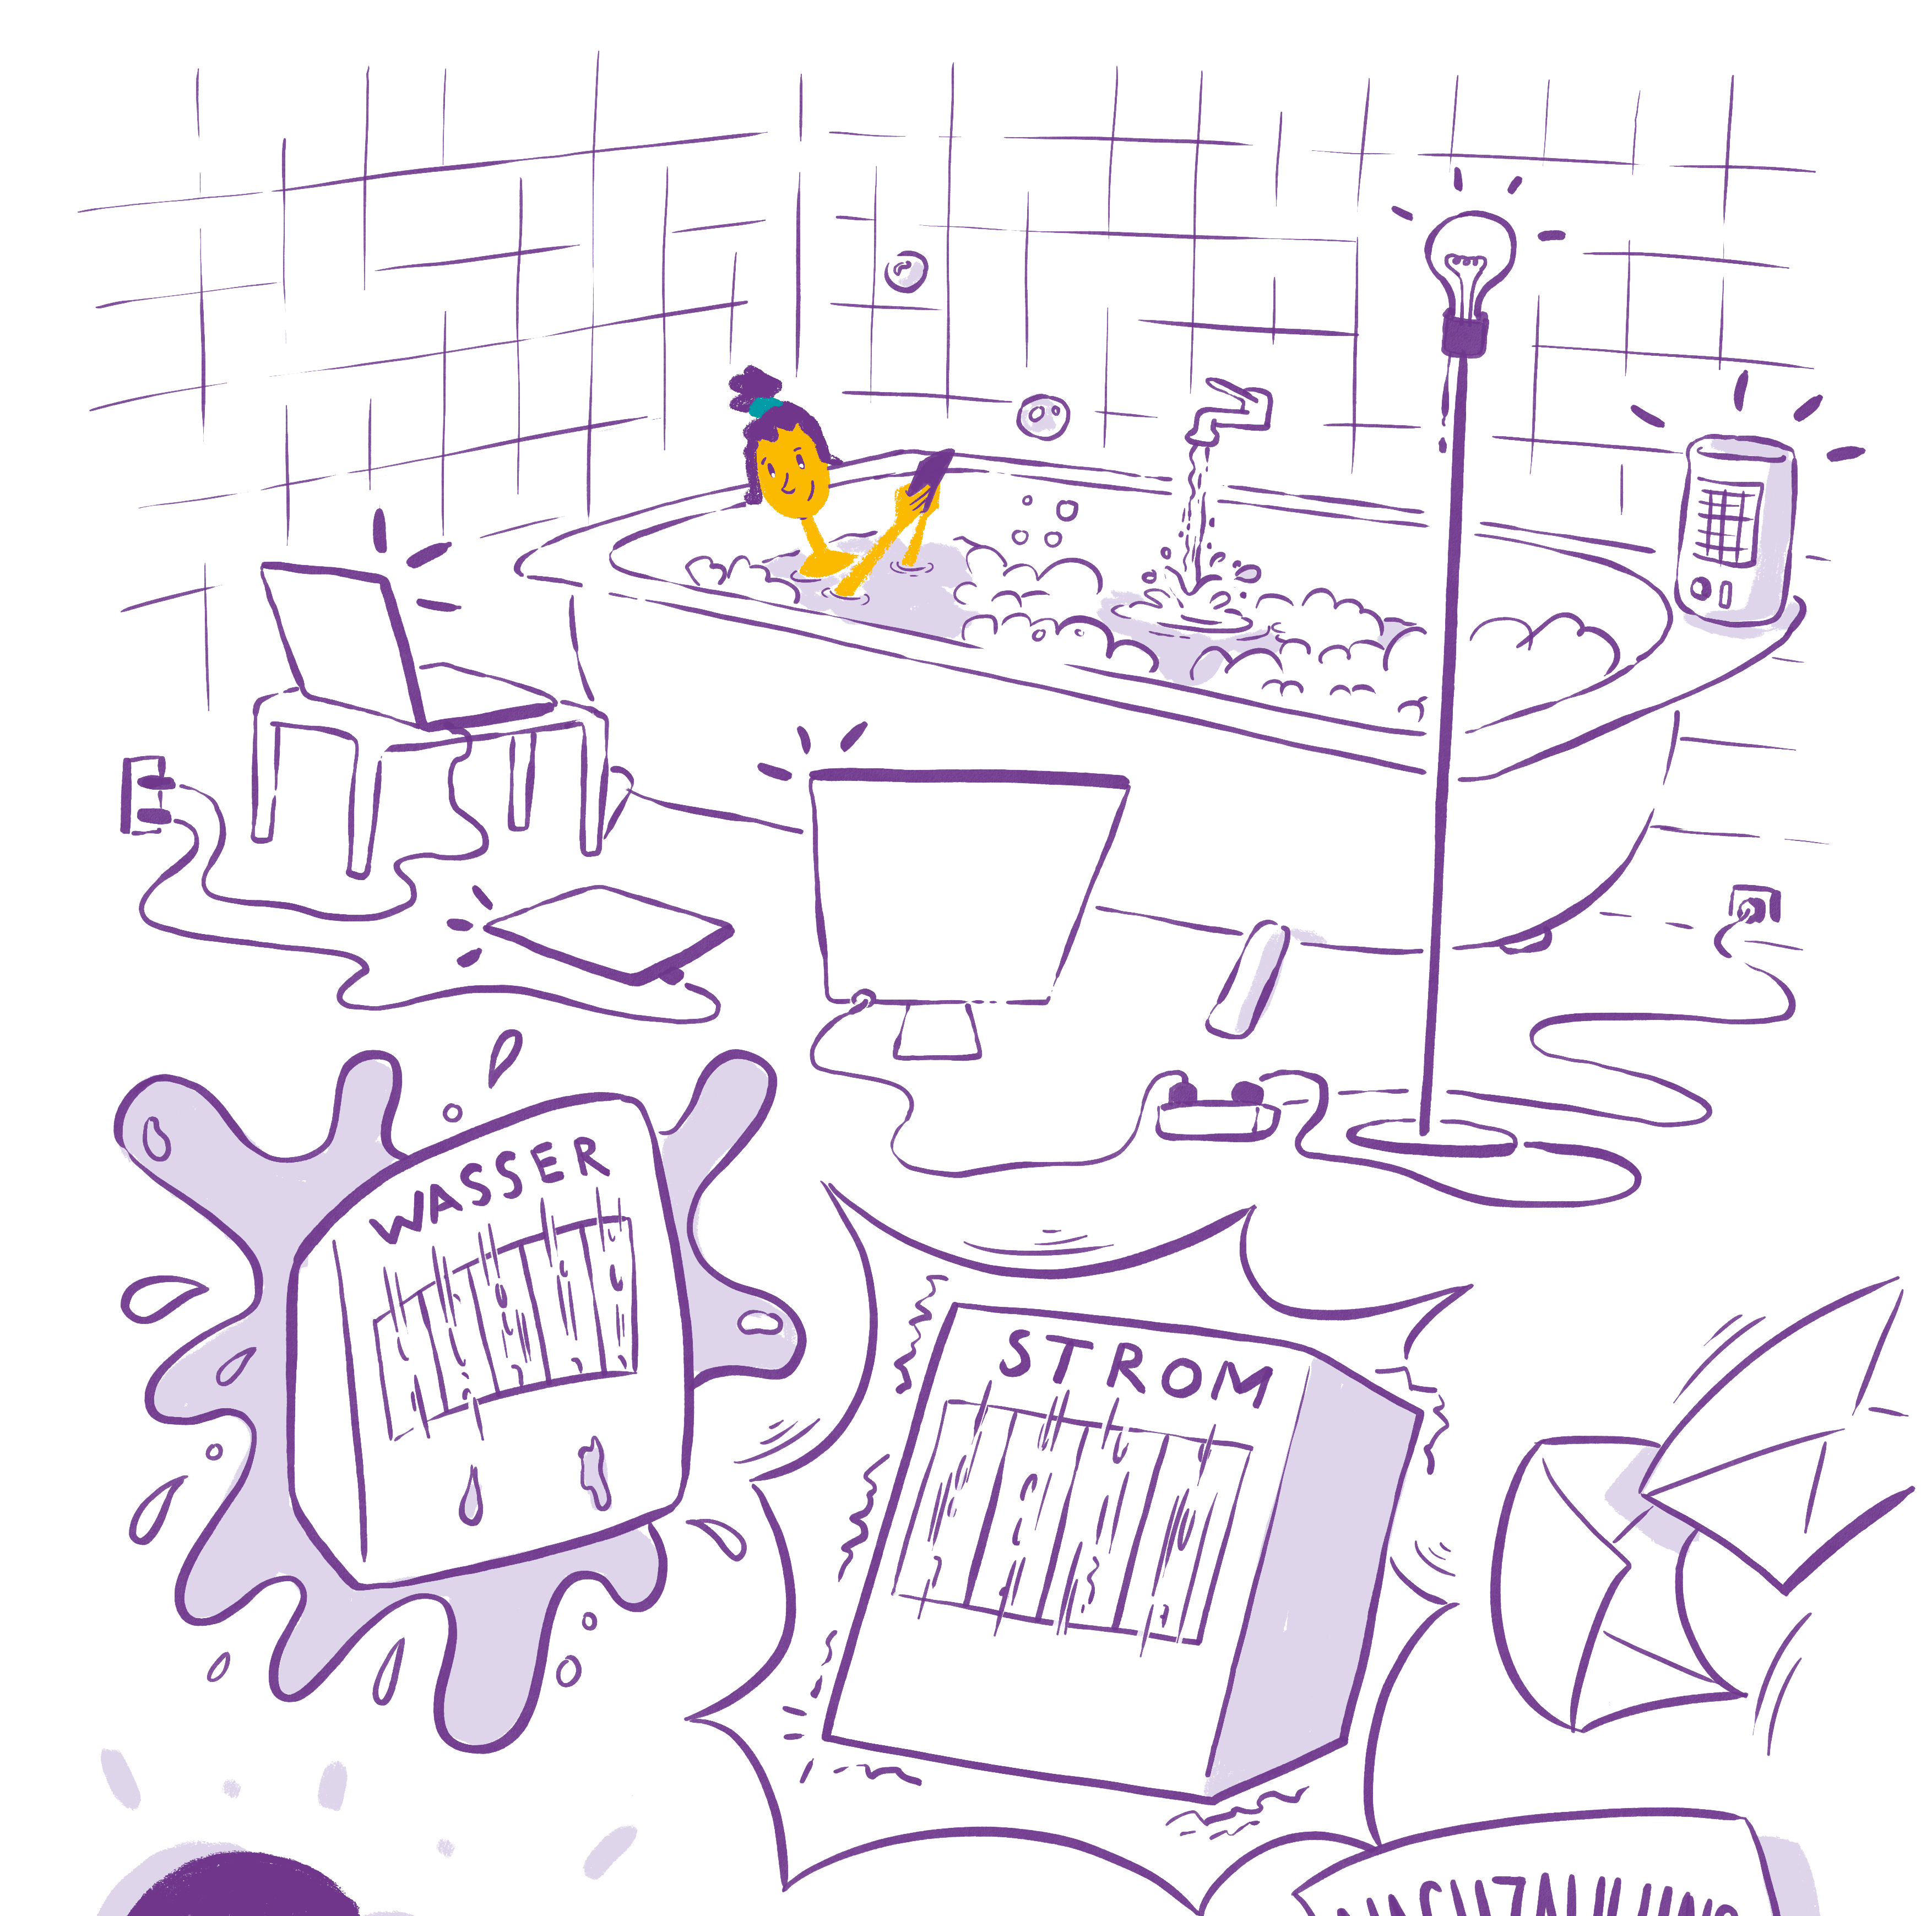
Wie ist das bei euch?
Habt ihr euch bereits mit dem Thema Energie- oder Wassersparen auseinandergesetzt?
Was glaubt ihr, an welchen Stellen in eurem Alltag könntet ihr Energie und Wasser sparen?
Notes:
Sprechtext (Vorschlag):
„Habt ihr euch bereits mit dem Thema Energie- oder Wassersparen auseinandergesetzt? Was glaubt ihr, an welchen Stellen in eurem Alltag könntet ihr Energie und Wasser sparen?“
Die Trainer:innen bedanken sich für die Rückmeldungen.

Slide 4
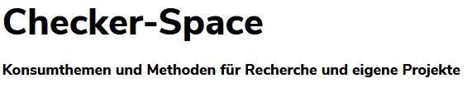
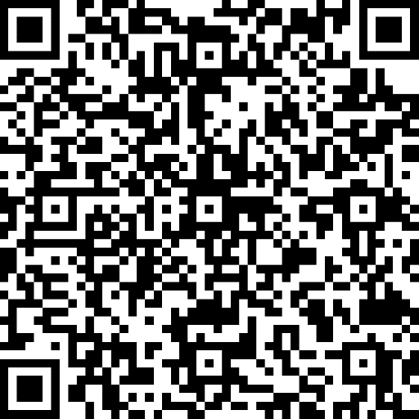
Aufgabenstellung
Findet euch in Kleingruppen zusammen.
Nutz das Arbeitsblatt und beantwortet die Frage:
a) Energiesparen – Tipps und Tricks für meinen Alltag
b) Wasser sparen – Bewusster Umgang mit Trinkwasser
Recherchiert zu eurem Thema im Checker-Space.
Das Arbeitsblatt unterstützt euch bei der Recherche.
www.verbraucherbildung.de/verbraucherchecker/checkerspace
Notes:
Sprechtext (Vorschlag):
„Mit Blick auf den Klimawandel ist es umso wichtiger, im Alltag ressourcenschonend zu handeln. Das gilt für den Einkauf von Lebensmitteln, Kleidung und Gegenständen des täglichen Gebrauchs, aber auch für die Energienutzung beim Verbrauch von Gas, Wasser oder Strom. Durch momentan bestehende Abhängigkeiten in der Energieversorgung, die Begrenztheit fossiler Energieträger und den Ausbau regenerativer Energien gibt es verschiedene Herausforderungen in der Energieversorgung. Wie wir bewusst mit den uns zur Verfügung stehenden Ressourcen umgehen können, recherchieren wir jetzt.
Ressourcen im Rahmen von Energieversorgung sind Mittel oder Quellen mit oder aus denen Energie gewonnen werden kann. Erneuerbare Energie-Ressourcen sind zum Beispiel Wind und Solarkraft.
Findet euch bitte in Kleingruppen zusammen und sucht euch eines der folgenden Themen aus, welches ihr innerhalb eurer Gruppe bearbeiten möchtet:
Energiesparen – Tipps und Tricks für meinen Alltag
Wasser sparen – Bewusster Umgang mit Trinkwasser
Geht die bereitgestellten Artikel durch und notiert, was euch an diesem Thema wichtig ist. Nutzt dabei auch das bereitgestellte Arbeitsblatt als Orientierung. Fasst die wichtigen Punkte zusammen, gern als ausformulierte Tipps, Stichpunkte oder Checklisten.“

Slide 5
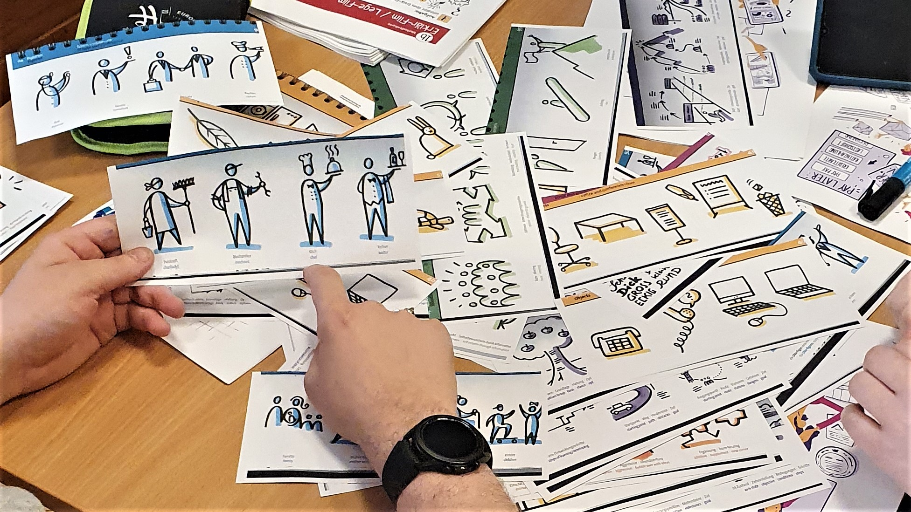
Was habt ihr herausgefunden?
Wir freuen uns auf eure Ergebnisse!
Notes:
Sprechtext (Vorschlag):
„Stellt sehr gern eure Ergebnisse vor. Welche Tipps habt ihr gesammelt? Was war neu für euch? Was nehmt ihr euch als Tipp mit?“
Die Trainer:innen können die Lösungen mündlich besprechen und/oder die Lösungsblätter austeilen.

Slide 6
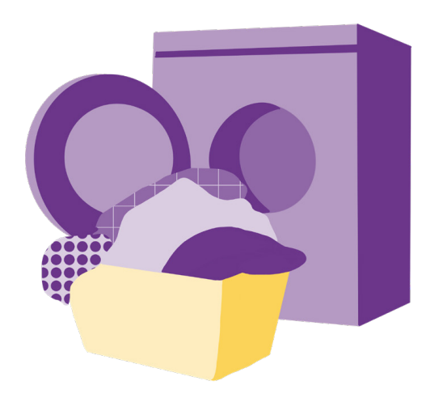
Wasser sparen im Alltag
Im Schnitt verbraucht eine „sparsame“ Person circa 30 Liter und eine eher „verschwenderische“ Person um die 50 Liter warmes Wasser am Tag.
Mit einer Sparbrause liegt der Wasserverbrauch bei ca. 6 bis 7 Liter pro Minute – bei normalen Duschbrausen sind es 14 bis 20 Liter.
Duschdauer kurz halten und Geld sparen: täglich 8 Minuten duschen verbraucht 80 Liter Wasser und kostet im Jahr etwa 350 Euro. Jeden Tag 3 Minuten duschen kostet etwa 130 Euro im Jahr.
Notes:
Diese Folie kann zur Auswertung genutzt werden. Über diese Fakten hinaus können die Trainer:innen die Jugendlichen aber auch ansprechen, wo sie in ihrem Alltag konkret noch Wasser sparen könnten.

Slide 7

Strom-Spar-Tipps für den Alltag
Wasser im Wasserkocher erhitzen.
Beim Kochen den Deckel auf dem Topf lassen und Temperatur der Heizplatte runterdrehen.
Elektrogeräte, die nicht genutzt werden, ganz ausschalten.
Geschirrspüler und Waschmaschine immer voll beladen und ECO-Programm wählen. Das dauert zwar länger, verbraucht aber weniger Strom und Wasser.
Kühlschrank selten und möglichst kurz öffnen.
Nur abgekühlte Lebensmittel in den Kühlschrank stellen.
Notes:
Diese Folie kann zur Auswertung genutzt werden.

Slide 8
Weitere Infos findet ihr...
auf dem Checker-Space unter: www.verbraucherbildung.de/verbraucherchecker/checkerspace
und auf www.verbraucherzentrale.de.

Slide 9

Bildnachweise
Dieses Werk ist lizenziert unter einer Creative Commons Namensnennung - Weitergabe unter gleichen Bedingungen 4.0 International Lizenz. Der Verbraucherzentrale Bundesverband muss als Quelle genannt und die oben genannte Creative Commons-Lizenz verwendet werden. Lizenztext unter http://creativecommons.org/licenses/by-sa/4.0/
Bildnachweise (sofern nicht anders vermerkt):
Verbraucherzentrale Bundesverband
Erstellung:
01. Dezember 2025

Slide 10

www.verbraucherchecker.de instagram.com/verbraucherzentrale.vzbv
Impressum
Verbraucherzentrale Bundesverband e.V.
Rudi-Dutschke-Straße 17
10969 Berlin
info@vzbv.de
www.vzbv.de

Slide 11

Ihre Verbraucherzentrale

